Slide 1
Python collections 모듈 이해하기
Moon Yong Joon

Slide 2
1. collections
Moon Yong Joon

Slide 3
Collection 구성

Slide 4
collections 제공 요소
tuple, dict 에 대한 확장 데이터 구조를 제공
주요 요소 | 설명 | 추가된 버전
namedtuple() | Tuple 타입의 subclass를 만들어 주는 function | New in version 2.6.
OrderedDict | dict subclass that remembers the order entries were added | New in version 2.7.
Counter | dict subclass for counting hashable objects | New in version 2.7.
defaultdict | dict subclass that calls a factory function to supply missing values | New in version 2.5.
deque | list-like container with fast appends and pops on either end | New in version 2.4.

Slide 5
Named tuple
Moon Yong Joon

Slide 6
tuple

Slide 7
Tuple 기본 처리
tuple타입에 immutable 타입으로 내부 원소에 대해 갱신이 불가능하여 리스트처리보다 제한적
Slicing은 String 처럼 처리가능
Python Expression | Results | Description
T =(1,) | (1,) | 튜플의 원소가 하나인 경우 생성 꼭 한 개일 경우는 뒤에 꼼마(,)를 붙여야 함
T = (1,2,3,4) | (1, 2, 3, 4) | 튜플 생성
len((1, 2, 3)) | 3 | Length 함수로 길이 확인
(1, 2, 3) + (4, 5, 6) | (1, 2, 3, 4, 5, 6) | 튜플을 합치기 Concatenation
('Hi!‘) * 4 | 'Hi!Hi!Hi!Hi!' | 튜플의 반복을 string으로 표시
3 in (1, 2, 3) | True | 튜플 내의 원소들이 Membership
for x in (1, 2, 3): print x, | 1 2 3 | 튜플의 원소들을 반복자 활용 - Iteration

Slide 8
Tuple 메소드
t = 1,2,3,4
Method | example | Description
count(obj) | t.count(3) 1 | 튜플내의 원소의 갯수
Index(obj) | t.index(2) 1 | 튜플내의 원소의 위치

Slide 9
namedtuple

Slide 10
tuple vs. namedtuple
Tuple은 index를 기준으로 접근하지만 nametuple은 키를 가지고 접근할 수 있는 것도 추가적으로 지원
내장 타입
확장 타입
tuple
namedtuple

Slide 11
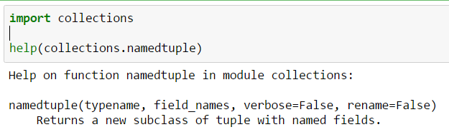
namedtuple 선언
Tuple을 보다 명시적으로 사용하기 위해 index보다 name으로 접근하기 위해 만든 별도의 function class

Slide 12
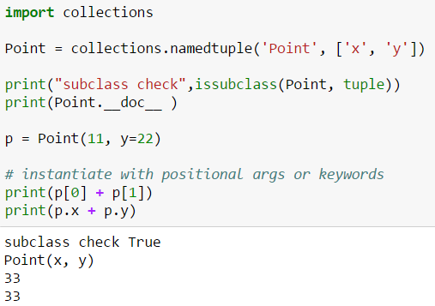
Namedtuple로 타입 만들기
Nametuple은 tuple의 subclass를 만드는 factory기능을 처리
tuple
namedtuple('Point', ['x', 'y'])
새로운 타입 생성
Point

Slide 13
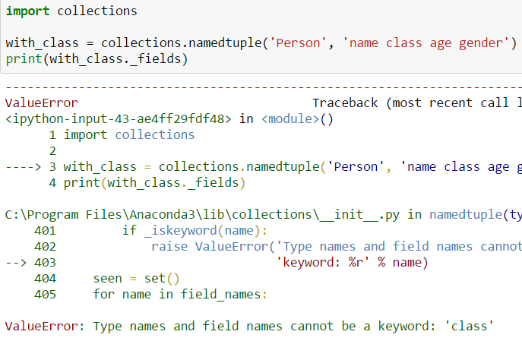
keyword로 필드명 정의
필드명을 키워드로 정의시 에러가 발생함

Slide 14
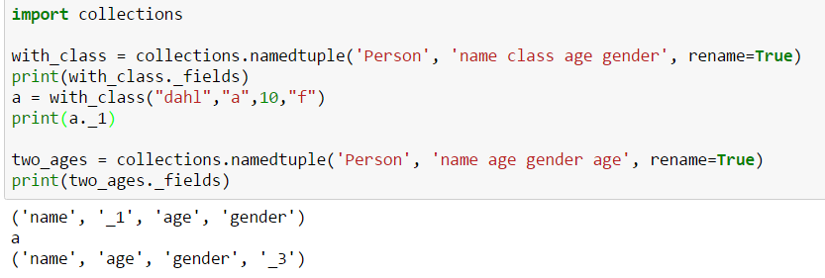
필드명만 바꾸기
Nametuple은 class를 정의시 rename=True로 정의하면 필드명이 중복이거나 명명이 불가한 경우 이름을 바꿈

Slide 15
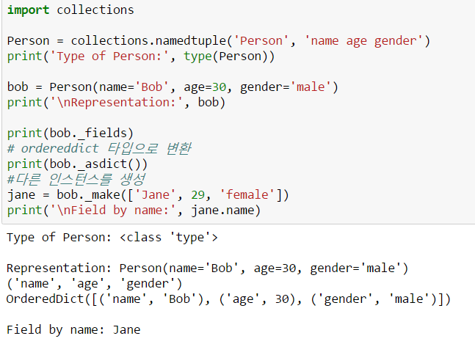
Namedtuple 메소드 1
Method | Description
'_asdict', | Namedtuple에서 생성된 타입의 인스턴스를 OrderedDict로 전환
'_fields', | Namedtuple에서 생성된 타입내의 named 변수를 검색
'_make', | Namedtuple에서 생성된 타입을 가지고 새로운 인스턴스를 생성

Slide 16
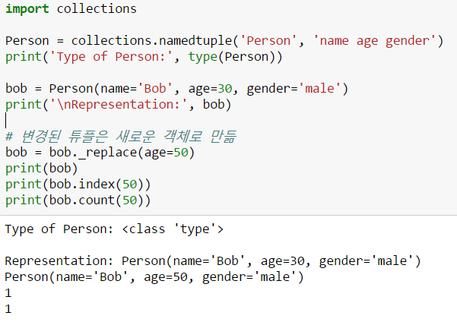
Namedtuple 메소드 2
Method | Description
'_replace', | Namedtuple에서 생성된 타입에 대한 인스턴스 내의 값을 변경
'count', | 내부 값에 대한 갯수
'index', | 내부 값에 대한 위치

Slide 17
Namedtuple처럼 처리

Slide 18
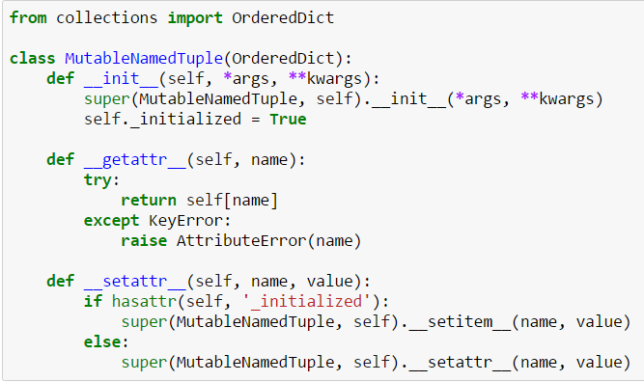
사용자 정의 class 정의
mutablenamedtuple에 대한 사용자 정의 class 정의

Slide 19
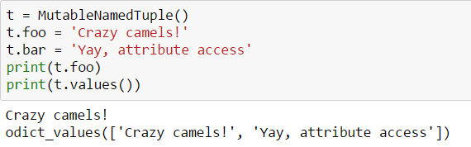
사용자 정의 class 활용
인스턴스를 정의하고 처리하기

Slide 20
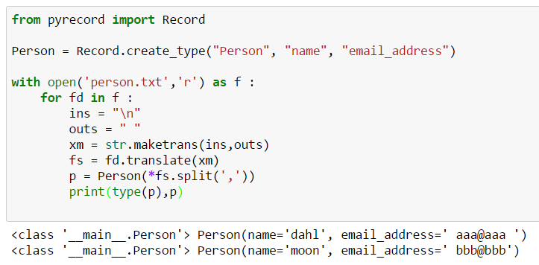
pyrecord 모듈 이용하기
인스턴스를 정의하고 처리하기

Slide 21
OrderedDict
Moon Yong Joon

Slide 22
OrderedDict 구조

Slide 23
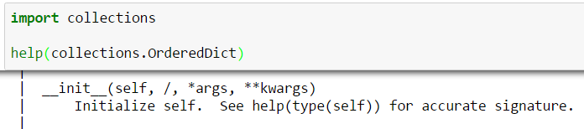
OrderedDict
OrderedDict 은 dict의 subclass로써 새로운 인스턴스를 만드는 클래스

Slide 24
OrderedDict 타입 만들기
OrderedDict 은 dict의 subclass로써 새로운 인스턴스를 만드는 클래스
issubclass(collections.OrderedDict,dict)
➔ True
dict
collections.OrderedDict(sorted(d.items()))
OrderedDict
인스턴스 생성

Slide 25
dict/OrderedDict 차이

Slide 26
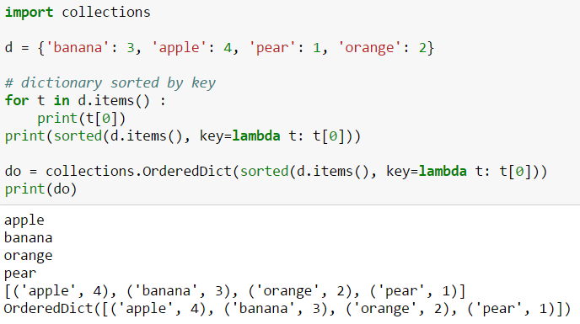
dict vs. Ordereddict 차이
collections.OrderedDict은 순서를 유지하기 위해 linked list로 내부에 구성되어 각 순서를 유지함

Slide 27
메소드

Slide 28
dict 메소드(1)
d= {"k":1,"v":2}
Method | example | Description
dict.clear() | d= {"k":1,"v":2} d.clear() d {} | dict 객체 내의 요소들 클리어
dict.copy() | d1 = d.copy() d1 {'k': 1, 'v': 2} | dict객체를 다른 곳에 deep카피
dict.fromkeys() | d2 =d.fromkeys(d) d2 {'k': None, 'v': None} | dict 객체의 키를 새로운 dict 객체를 생성하는 키로 처리
dict.get(key, default=None) | d.get('k') 1 | dict내의 키를 가지고 값을 가져옴
dict.has_key(key) | d.has_key('k') True | dict내의 키 존재 여부
dict.items() | d.items() [('k', 1), ('v', 2)] | dict객체의 키와 값을 순서쌍으로 나타내어 리스트로 전달

Slide 29
dict 메소드(2)
d= {"k":1,"v":2}
Method | example | Description
dict.keys() | :d.keys() ['k', 'v'] | dict 내의 키를 리스트로 전달
dict.setdefault(key, default=None) | d.setdefault('s’,3) d {'k': 1, 's': 3, 'v': 2} | dict 내의 키와 값을 추가
dict.update(dict2) | d.update({1:1}) Id {1: 1, 'k': 1, 'v': 2} | dict 에 dict을 추가
dict.values() | d.values() [1, 2] | dict 내의 값을 리스틀 전달
dict.pop(‘key’) | d {'k': 1, 's': None, 'v': 2} d.pop('s') d {'k': 1, 'v': 2} | dict 내의 원소를 삭제

Slide 30
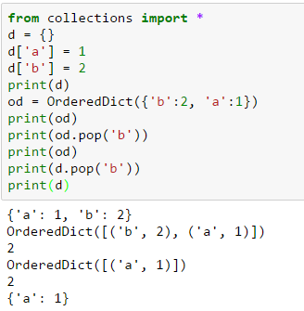
pop 메소드
collections.OrderedDict은 순서를 유지하기 위해 linked list로 내부에 구성되어 각 순서를 유지함

Slide 31
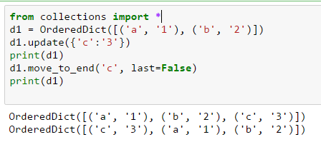
move_to_end 메소드
collections.OrderedDict은 순서를 유지하고 있어서 dict 타입처럼 처리하기 위해서는 move_to_end 메소드를 이용해서 처리

Slide 32
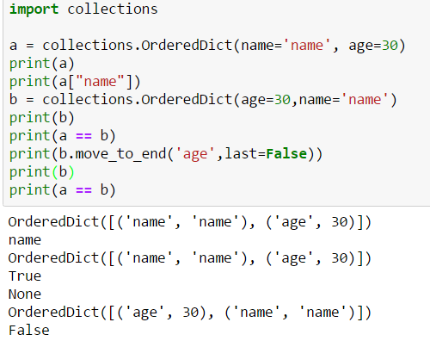
내부 순서가 바뀔 경우 처리
OrderedDict 클래스에순서가 다르면 동등하지 않은 것으로 인식함

Slide 33
counter
Moon Yong Joon

Slide 34
Counter 구조

Slide 35
Counter 구조
Counter 은 dict의 subclass로써 새로운 인스턴스를 만드는 클래스
issubclass(collections.Counter,dict)
➔ True
dict
collections.Counter(sorted(d.items()))
Counter
인스턴스 생성

Slide 36
Counter 생성 예시
Counter 클래스로 생성하는 이유는 실제 키값들에 연속된 상황이 확인이 필요할 경우 사용
>>> import collections
>>> collections.Counter("attacked")
Counter({'a': 2, 't': 2, 'c': 1, 'e': 1, 'd': 1, 'k': 1})
>>>
>>> collections.Counter({1:2,2:2})
Counter({1: 2, 2: 2})
>>> collections.Counter({1:2,2:2}.items())
Counter({(1, 2): 1, (2, 2): 1})
>>> collections.Counter([1,2,3])
Counter({1: 1, 2: 1, 3: 1})

Slide 37
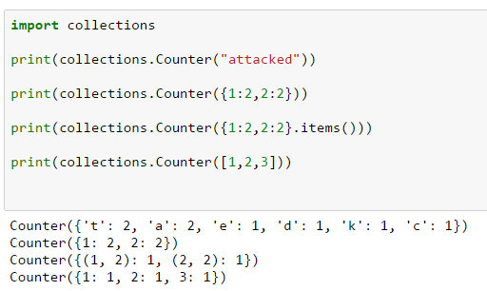
Counter 생성 예시
Counter 클래스로 생성하는 이유는 실제 키값들에 연속된 상황이 확인이 필요할 경우 사용

Slide 38
Counter 메소드

Slide 39
Counter 추가 메소드
al = collections.Counter([1,2,3,4])
a2 = collections.Counter({1:2,2:4})
Method | example | Description
elements | al.elements() <itertools.chain at x10542eb0> list(al.elements()) [1, 2, 3, 4] | Counter 인스턴스의 요소를 counter 개수 만큼 보여줌
most_common | list(a2.elements()) [1, 1, 2, 2, 2, 2] a2.most_common() [(2, 4), (1, 2)] | Counter 인스턴스의 값을 튜플로 key/value를 묶어서 리스트로 보여줌
subtract | a2.subtract(al) a2 Counter({2: 3, 1: 1, 3: -1, 4: -1}) a2+al Counter({2: 4, 1: 2}) | Counter 인스턴스들간에 값을 빼는 ㄳ

Slide 40
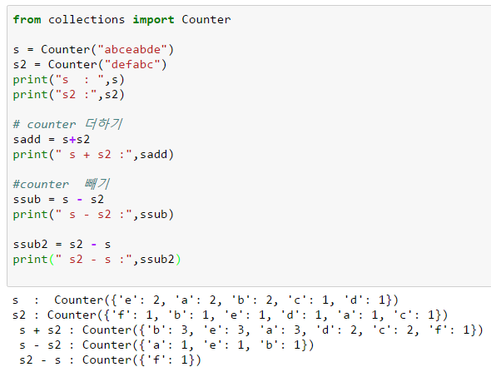
Counter 사칙연산
Counter 인스턴스 내의 키값이 같은 경우에 +/- 연산이 가능하며 zero 값은 표시하지 않음

Slide 41
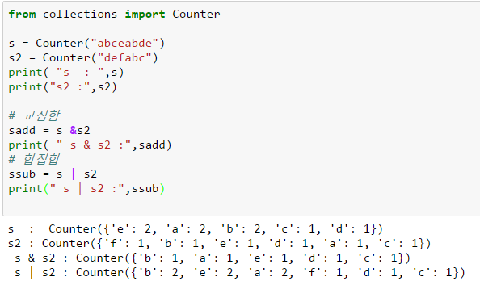
Counter 집합연산
Counter 인스턴스 내의 키값이 같은 경우에 &/| 연산이 가능

Slide 42
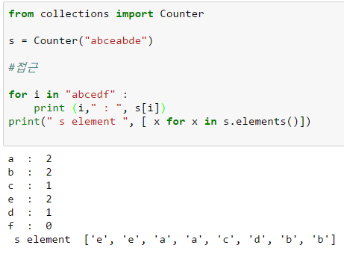
Counter 접근
Counter 인스턴스는 dict 타입처럼 키를 통해 접근

Slide 43
defaultdict
Moon Yong Joon

Slide 44
defaultdict 구조

Slide 45
defaultdict 구조
defaultdict 은 dict의 subclass로써 새로운 인스턴스를 만드는 클래스
issubclass(collections. defaultdict,dict)
➔ True
dict
collections.defaultdict([default_factory[, ...]])
defaultdict
인스턴스 생성

Slide 46
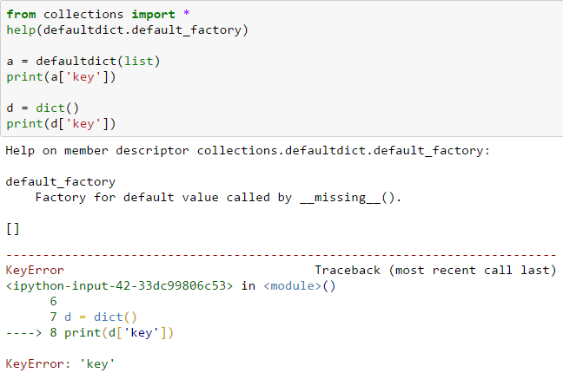
dict vs, defaultdict
dict 과 defaultdict의 메소드는 거의 유사하지만 차이점은 default dict은 키값이 미존재시 초기값을 자동세팅되어 처리

Slide 47
defaultdict 생성

Slide 48
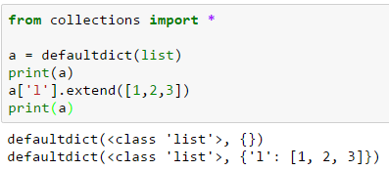
defualtdict : list 값 처리
defauldict를 값 객체를 list로 처리하여 순차적인 여러 값(Key: multi- value 구조)을 처리

Slide 49
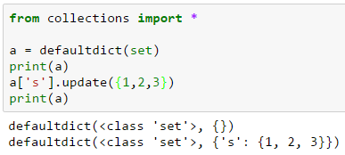
defualtdict : set 값 처리
defauldict를 값 객체를 list로 처리하여 유일한 원소를 가지는 여러 값(Key: multi- value 구조)을 처리

Slide 50
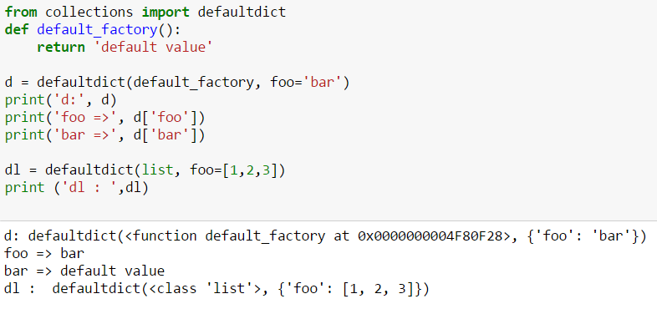
defualtdict : 함수로 값 처리
첫번째 인자에 다양한 데이터 타입이 들어가고 뒤에 인자부터는 dict타입에 맞는 키워드인자로 처리

Slide 51
deque
Moon Yong Joon

Slide 52
deque 구조

Slide 53
deque 구조
deque 은 새로운 인스턴스를 만드는 클래스
object
collections.deque([iterable[, maxlen]])
deque
인스턴스 생성

Slide 54
Deque 메소드

Slide 55
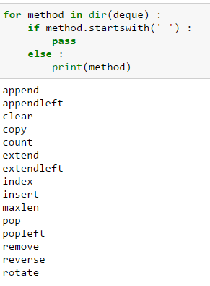
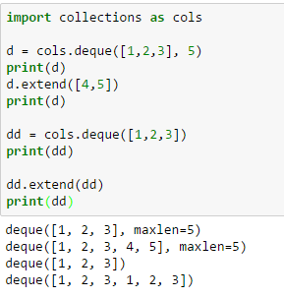
deque 란
양방향에서 처리할 수 있는 queue 자료 구조
deque의 메소드
deque 생성

Slide 56
deque 메소드(1)
deque([])
Method | example | Description
'append', | d.append(1) d deque([1]) | 우측에 원소 추가
'appendleft', | d.appendleft(3) d deque([3, 1]) | 좌측에 원소 추가
'clear', | d.clear() d deque([]) | 요소들을 전부 초기화
'count', | d.count(1) 1 | 원소의 개수
'extend', | d.extend([2,3,4]) d deque([3, 1, 2, 3, 4]) | 리스트 등을 기존 인스턴스에 추가
'extendleft', | d.extendleft([10,12]) d deque([12, 10, 3, 1, 2, 3, 4]) | 리스트 틍을 기존 인스턴스 좌측부터 추가

Slide 57
deque 메소드(2)
d= {"k":1,"v":2}
Method | example | Description
'pop', | deque([3, 10, 12, 4, 3, 2]) d.pop() 2 d deque([3, 10, 12, 4, 3]) | 우측 끝에 요소를 삭제
'popleft', | deque([3, 10, 12, 4, 3]) d.popleft() 3 d deque([10, 12, 4, 3]) | 좌측 끝에 요소를 삭제
'remove', | deque([1, 3, 10, 12, 4, 3, 2]) d.remove(1) d deque([3, 10, 12, 4, 3, 2]) | 값으로 요소를 삭제
'reverse', | deque([2, 3, 4, 12, 10, 3, 1]) d.reverse() d deque([1, 3, 10, 12, 4, 3, 2]) | 내부 요소들을 역정렬

Slide 58
deque 메소드(3)
d= {"k":1,"v":2}
Method | example | Description
'rotate' | deque([4, 12, 10, 3, 1, 2, 3]) d.rotate(2) d deque([2, 3, 4, 12, 10, 3, 1]) | 요소들을 n 값만큼 순회

Slide 59
deque 다루기

Slide 60
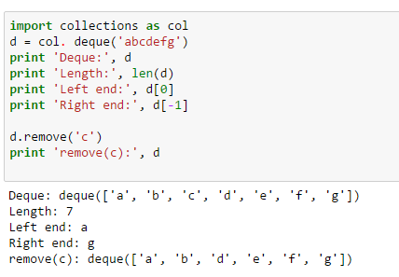
양방향 queue 다루기
앞과 뒤로 모든 queue 처리가 가능

Slide 61
Itemgetter & attrgetter
Moon Yong Joon

Slide 62
collections.itemgetter

Slide 63
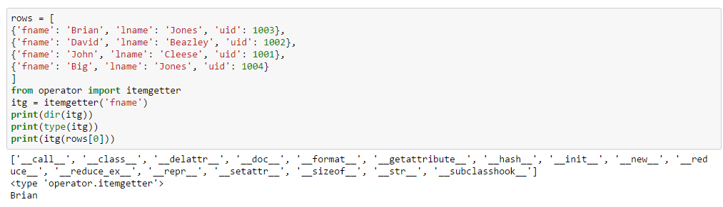
Itemgetter : 동일한 키 처리
‘fname’ key를 key값으로 읽는 itg를 생성해서 실제 dict 타입을 파라미터로 주면 값을 결과로 제공

Slide 64
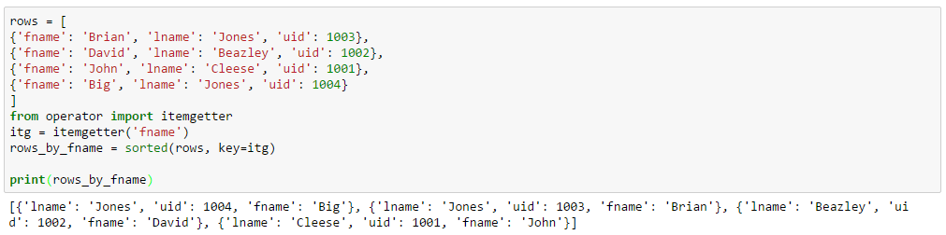
Itemgetter이용해서 sorted
itemgetter이 결과 값을 기준으로 dict 타입 원소를 가지는 list를 sorted 처리하기

Slide 65
collections.attrgetter

Slide 66
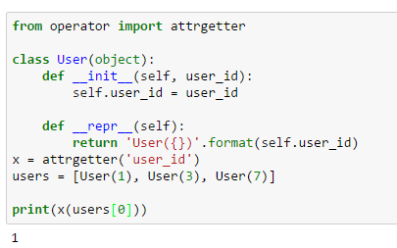
attrgetter 실행
attrgetter에 class의 속성을 부여하고 인스턴스를 파라미터로 받으면 그 결과값인 속성이 값을 가져옴

Slide 67
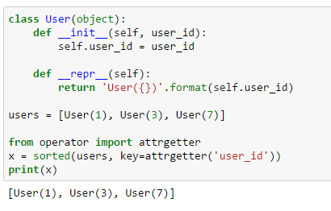
attrgetter이용해서 sorted
attrgetter이 결과 값을 기준으로 사용자 클래스의 인스턴스 원소를 가지는 list를 sorted 처리하기

Slide 68
2. collections .abc
Moon Yong Joon

Slide 69
추상클래스 이해
Moon Yong Joon

Slide 70
추상 메타클래스

Slide 71
추상메타클래스란
파이썬에서 추상클래스로 정의시 abc.ABCMeta로 메타클래스를 만들고
Instance of
상속
Instance of
인스턴스
구현클래스
추상클래스
추상메타클래스

Slide 72
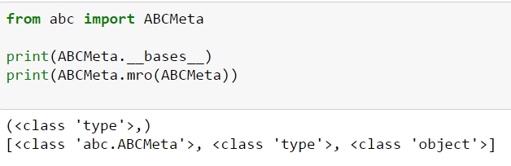
추상메타클래스
abc.ABCMeta를 추상 metaclass로써 type을 상속받아 구현된 메타클래스

Slide 73
내장 추상클래스

Slide 74
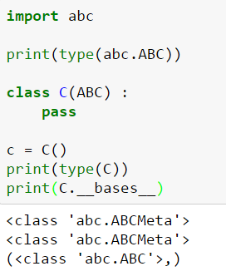
내장 추상 클래스
abc.ABC를 추상class로 만들어져 있어 이를 상속하면 추상클래스로 처리

Slide 75
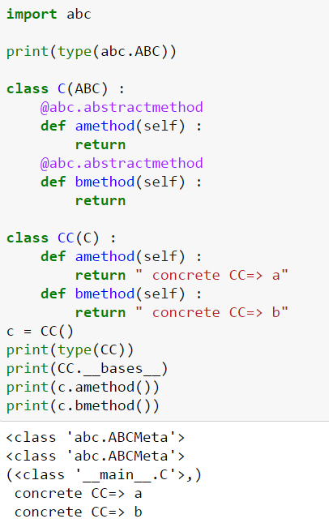
추상클래스 메소드 처리
abc.ABC를 상속한 추상클래스에 추상화메소드는 반드시 구현클래스에서 정의해서 사용해야 함

Slide 76
사용자 추상클래스

Slide 77
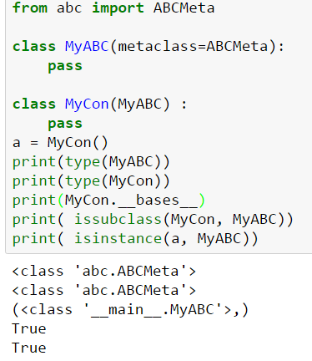
사용자 정의 추상 클래스
abc.ABCMeta를 추상 metaclass에 할당하고 MyABC라는 클래스 정의하고 MyCon에서 MyABC를 상속받음

Slide 78
추상클래스 등록

Slide 79
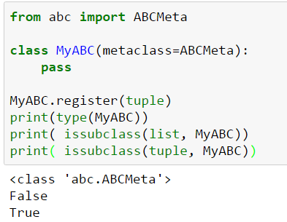
추상 클래스로 등록
abc.ABCMeta를 추상 metaclass에 할당하고 MyABC라는 클래스정의하고 register 메소드를 통해 class를 등록해서 추상클래스로 사용

Slide 80
추상클래스 등록: 데코레이터

Slide 81
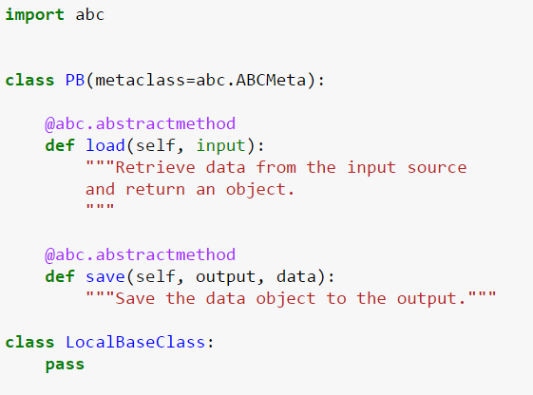
추상 클래스와 상속클래스 정의
추상클래스와 상속 클래스 정의

Slide 82
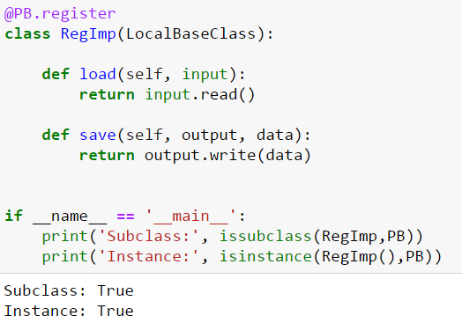
추상 클래스와 상속클래스 정의
구현클래스에 추상클래스의 register를 데코레이터로 이용해서 추상클래스로 등록

Slide 83
추상메소드 처리

Slide 84
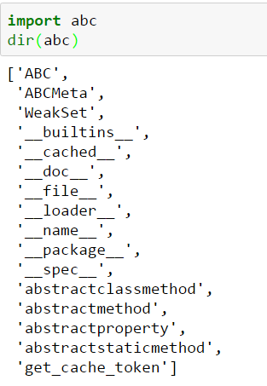
추상메소드
abc 모듈에서는 abstractmethod, abstractclassmethod, abstractstaticmethod, abstractproperty를 지정할 수 있음

Slide 85
추상메소드 정의
추상 메소드 정의는 decorator를 이용해서 정의함
@abstractmethod
def 메소드명(self, 파라미터) :
로직
@abstractclassmethod
def 메소드명(cls, 파라미터) :
로직
@abstractstaticmethod
def 메소드명( 파라미터) :
로직

Slide 86
abstractmethod

Slide 87
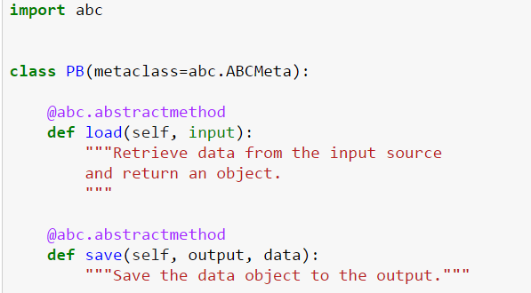
추상메소드 : 추상클래스 정의
abc 모듈을 이용해서 abstractmethod는 instance method에 대해 지정

Slide 88
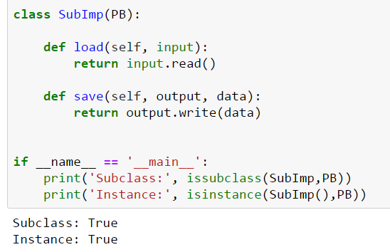
추상메소드 : 추상클래스 상속
abc 모듈에서는 abstractmethod로 지정한 메소드를 인스턴스메소드로 구현

Slide 89
추상 클래스/스태틱 메소드

Slide 90
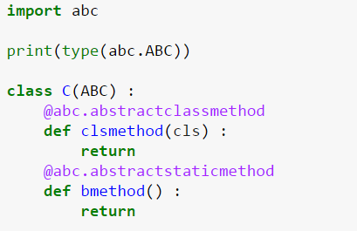
추상메소드 정의
abc 모듈을 이용해서 abstractclassmethod /abstractstaticmethod 를 정의

Slide 91
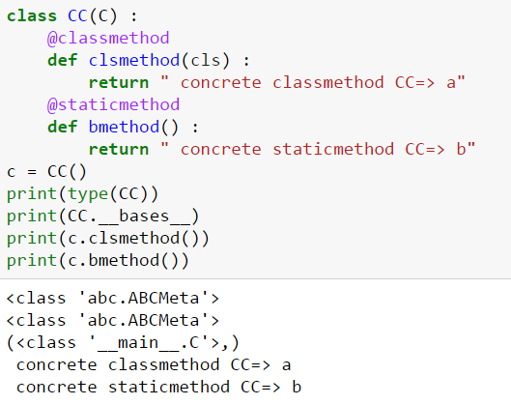
구현메소드 정의 및 실행
실제 구현 메소드를 정의하고 실행

Slide 92
추상프로퍼티 처리

Slide 93
추상property 정의
추상 메소드 정의는 decorator를 이용해서 정의함
@abstractproperty
def 메소드명(self, 파라미터) :
로직

Slide 94
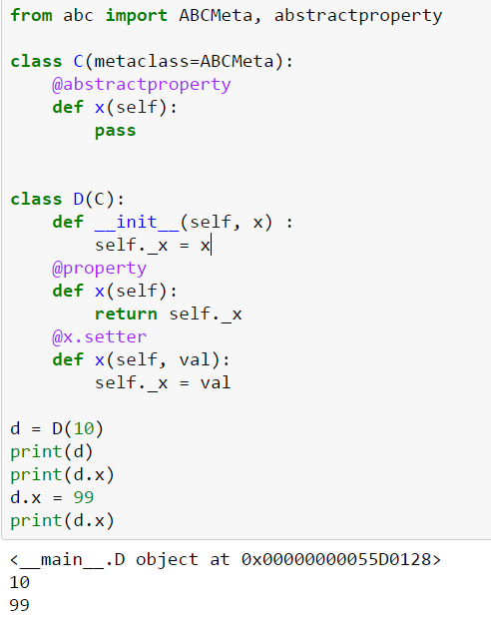
abstractproperty
추상클래스에 abstractproperty를 정의하고 구현메소드에서 property로 로직 구현해야 함

Slide 95
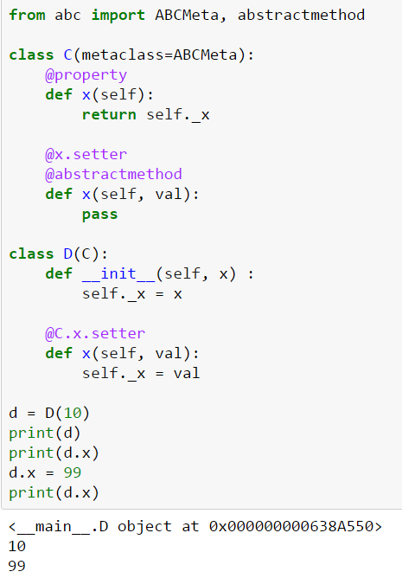
Abstractmethod로 처리
추상클래스에 abstractmethod를 이용해서 property를 처리시에는 상속된 클래스의 프로퍼티도 동일해야 함

Slide 96
collections.ABC 데이터 구조
Moon Yong Joon

Slide 97
collection 추상 클래스

Slide 98

collections.abc 모듈
collections.abc모듈은 리스트,문자열, dict, set 타입에 대한 추상클래스를 가진 모듈
['AsyncIterable', 'AsyncIterator', 'Awaitable', 'ByteString', 'Callable', 'Container', 'Coroutine', 'Generator', 'Hashable', 'ItemsView', 'Iterable', 'Iterator', 'KeysView', 'Mapping', 'MappingView', 'MutableMapping', 'MutableSequence', 'MutableSet', 'Sequence', 'Set', 'Sized', 'ValuesView', …]

Slide 99
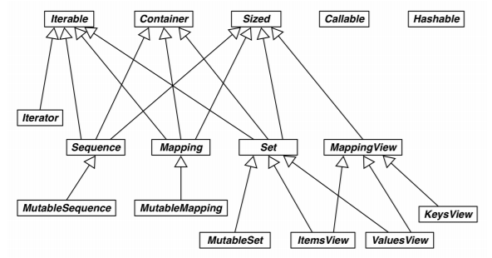
collections.abc 모듈 diagram
collections.abc 모듈 class diagram
Fluent python 참조

Slide 100
collections.abc 모듈 관계
ABC | Inherits from | Abstract Methods | Mixin Methods
Container |  | __contains__
Hashable |  | __hash__
Iterable |  | __iter__
Iterator | Iterable | __next__ | __iter__
Generator | Iterator | send, throw | close, __iter__, __next__
Sized |  | __len__
Callable |  | __call__
Sequence | Sized, Iterable, Container | __getitem__, __len__ | __contains__, __iter__, __reversed__, index, and count
MutableSequence | Sequence | __getitem__, __setitem__, __delitem__, __len__, insert | Inherited Sequence methods and append, reverse, extend, pop,remove, and __iadd__
ByteString | Sequence | __getitem__, __len__ | Inherited Sequence methods

Slide 101
collections.abc 모듈 관계
ABC | Inherits from | Abstract Methods | Mixin Methods
Set | Sized, Iterable, Container | __contains__, __iter__, __len__ | __le__, __lt__, __eq__, __ne__, __gt__, __ge__, __and__, __or__,__sub__, __xor__, and isdisjoint
MutableSet | Set | __contains__, __iter__, __len__, add, discard | Inherited Set methods and clear, pop, remove, __ior__, __iand__, __ixor__, and __isub__
Mapping | Sized, Iterable, Container | __getitem__, __iter__, __len__ | __contains__, keys, items, values, get, __eq__, and __ne__
MutableMapping | Mapping | __getitem__, __setitem__, __delitem__, __iter__, __len__ | Inherited Mapping methods and pop, popitem, clear, update, and setdefault
MappingView | Sized |  | __len__
ItemsView | MappingView, Set |  | __contains__, __iter__
KeysView | MappingView, Set |  | __contains__, __iter__
ValuesView | MappingView |  | __contains__, __iter__

Slide 102
collections.abc 모듈 관계
ABC | Inherits from | Abstract Methods | Mixin Methods
Awaitable |  | __await__
Coroutine | Awaitable | send, throw | close
AsyncIterable |  | __aiter__
AsyncIterator | AsyncIterable | __anext__ | __aiter__

Slide 103
기본 추상 class

Slide 104
기본 추상 class
Container/Hashable/Sized/Iterable/Callable은 기본 추상 클래스
ABC | Abstract Methods
Container | __contains__
Hashable | __hash__
Iterable | __iter__
Sized | __len__
Callable | __call__

Slide 105
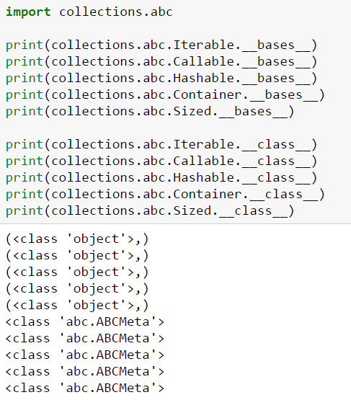
기본 추상 class 관계
Container/Hashable/Sized/Iterable/Callable의 상속 및 메타클래스 관계

Slide 106
Iterator/Generator 추상 클래스

Slide 107
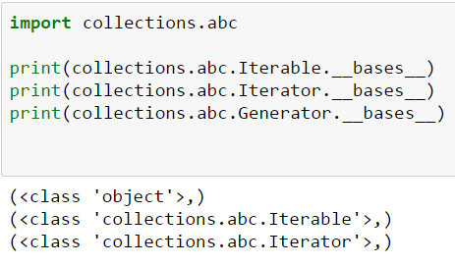
Iterator/Generator 타입 상속관계
Iterator는 Iterable을 상속하고 Generator는 Iterator를 상속하는 구조

Slide 108
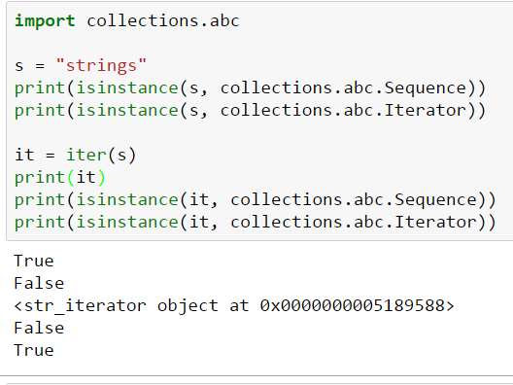
Iterator 타입 처리
문자열 sequence를 iter()함수 처리한 결과는 itoractor 클래스가 생김

Slide 109
SEQUENCE 추상 클래스

Slide 110
SEQUENCE 상속 class
ABC | Inherits from | Abstract Methods | Mixin Methods
Container |  | __contains__
Iterable |  | __iter__
Sized |  | __len__
Callable |  | __call__
Sequence | Sized, Iterable, Container | __getitem__, __len__ | __contains__, __iter__, __reversed__, index, and count
MutableSequence | Sequence | __getitem__, __setitem__, __delitem__, __len__, insert | Inherited Sequence methods and append, reverse, extend, pop,remove, and __iadd__
ByteString | Sequence | __getitem__, __len__ | Inherited Sequence methods

Slide 111
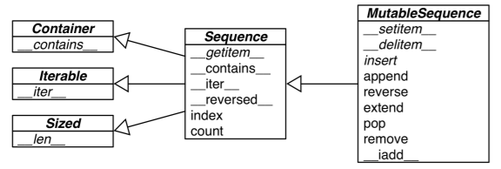
Sequence 타입 class diagram
Sequence 타입에 대한 class diagram
Fluent python 참조

Slide 112
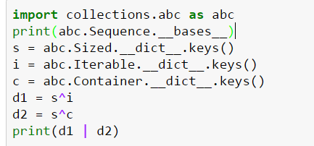
Sequence 타입 상속관계
Sized, Iterabel, Container를 기본으로 상속해서 {'__iter__', '__len__', '__contains__'} 메소드를 구현
(<class 'collections.abc.Sized'>, <class 'collections.abc.Iterable'>, <class 'collections.abc.Container'>)
{'__iter__', '__len__', '__contains__'}

Slide 113
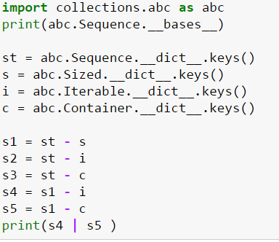
Sequence 타입 내부메소드
Sequence 타입 내부에 스페셜 메소드가 구현
(<class 'collections.abc.Sized'>, <class 'collections.abc.Iterable'>, <class 'collections.abc.Container'>)
{'count', 'index', '__reversed__', '__getitem__', '__iter__', '__contains__'}

Slide 114
SET 추상 클래스

Slide 115

Set 타입 상속관계
Sized, Iterabel, Container를 기본으로 상속해서 {'__iter__', '__len__', '__contains__'} 메소드를 구현
(<class 'collections.abc.Sized'>, <class 'collections.abc.Iterable'>, <class 'collections.abc.Container'>)
{'__iter__', '__len__', '__contains__'}

Slide 116

Set 타입 내부메소드
Set 타입 내부에 스페셜 메소드가 구현
(<class 'collections.abc.Sized'>, <class 'collections.abc.Iterable'>, <class 'collections.abc.Container'>) {'__hash__', '__rand__', '_from_iterable', '__lt__', 'isdisjoint', '__or__', '__and__', '__ge__', '_hash', '__rxor__', '__ror__', '__eq__', '__le__', '__xor__', '__rsub__', '__gt__', '__sub__'}

Slide 117
MAPPING 추상 클래스

Slide 118
MAPPING 모듈 관계
ABC | Inherits from | Abstract Methods | Mixin Methods
Mapping | Sized, Iterable, Container | __getitem__, __iter__, __len__ | __contains__, keys, items, values, get, __eq__, __ne__
MutableMapping | Mapping | __getitem__, __setitem__, __delitem__, __iter__, __len__ | Inherited Mapping methods pop, popitem, clear, update, and setdefault

Slide 119

Mapping 타입 상속관계
Sized, Iterabel, Container를 기본으로 상속해서 {'__iter__', '__len__', '__contains__'} 메소드를 구현
(<class 'collections.abc.Sized'>, <class 'collections.abc.Iterable'>, <class 'collections.abc.Container'>)
{'__iter__', '__len__', '__contains__'}

Slide 120

Mapping 내부메소드
타입 내부에 스페셜 메소드가 구현
(<class 'collections.abc.Sized'>, <class 'collections.abc.Iterable'>, <class 'collections.abc.Container'>) {'keys', '__hash__', 'items', 'get', '__eq__', '__getitem__', 'values', '__contains__'}

Slide 121
VIEW 추상 클래스

Slide 122
VIEW 모듈 관계
ABC | Inherits from | Mixin Methods
MappingView | Sized | __len__
ItemsView | MappingView, Set | __contains__, __iter__
KeysView | MappingView, Set | __contains__, __iter__
ValuesView | MappingView | __contains__, __iter__

Slide 123

view 타입 상속관계
dict 타입 내부의 keys, values, items에 대한 데이터 타입의 추상클래스

Slide 124
view 타입 상속관계 : 결과
View 타입은 Set또는 MappingView를 상속해서 처리
(<class 'collections.abc.Sized'>, <class 'collections.abc.Iterable'>, <class 'collections.abc.Container'>)
(<class 'collections.abc.Sized'>,)
(<class 'collections.abc.MappingView'>, <class 'collections.abc.Set'>) (<class 'collections.abc.MappingView'>,)
(<class 'collections.abc.MappingView'>, <class 'collections.abc.Set'>) <class 'dict_keys'>
True
<class 'dict_keys'>
True

